Slide 1
Középiskolás Program
Tehetséggondozás felsőfokon
MCC KP 2022-2023.
Notes:
Bemutatkozás– tegeződés
Kérdezzetek előadás közben is nyugodtan, de a végén is lehetőség nyílik rá
Személyes bemutató esetén: E-mail címes papír körbead – küldünk infókat és emlékeztetőt a jelentkezési határidőről
Ki hányadikos? – 9, 10, 11
Hallott-e már valaki a Collegiumról? – igen – honnan és mit – nem – néhány szót szólok róla
Nem Corvinus Egyetem vagyunk!! (A budapesti MCC kollégium sem tartozik a Corvinushoz 😊 )
a név Hunyadi Mátyás latin megfelelője

Slide 2
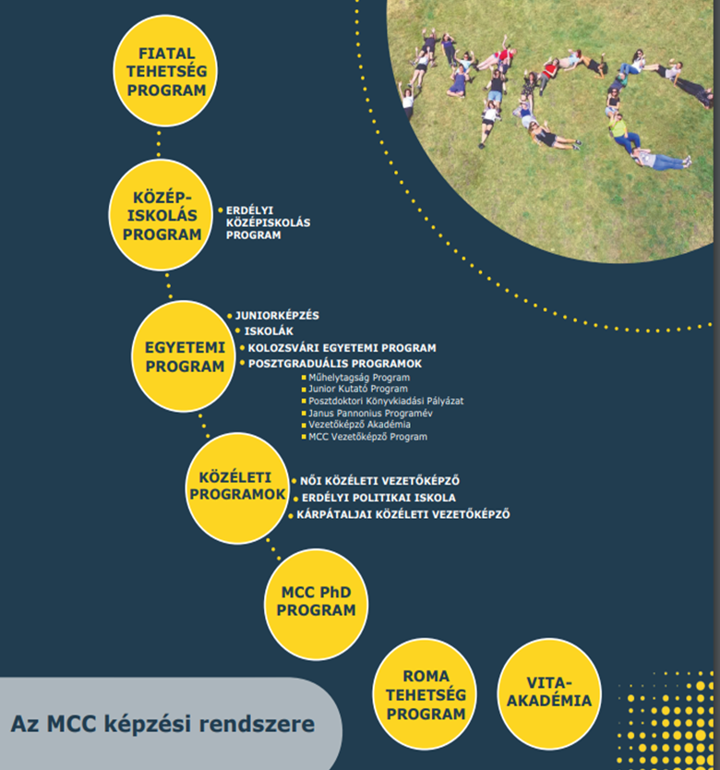
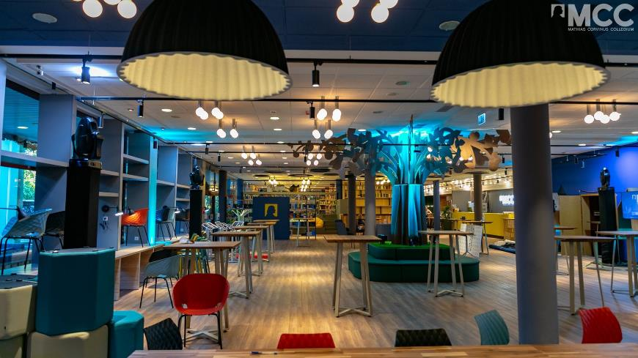
Kik vagyunk?
Indulás: 1996.
Hol:1113 Budapest, Tas vezér u. 3—7.
Mi: Képzések minden korosztálynak
mcc.hu
Notes:
A Collegiumról néhány szóban
Alapítás: 1996.
Nagyon szép környéken, Budapesten a Feneketlen-tó partjánál található a HQ
Képzések minden korosztálynak (ld. mellette a képzési ábra)
Amint látjátok, az MCC végig kíséri a közoktatásban és felsőoktatásban eltöltött éveitek. A képzési szintekhez felvételi eljárások útján lehet csatlakozni, bármikor abbahagyhatjátok, de a szintek végén kaptok csak tanúsítványt (a KP esetében programbizonyítvány, később kicsit részletesebben szó lesz erről).

Slide 3
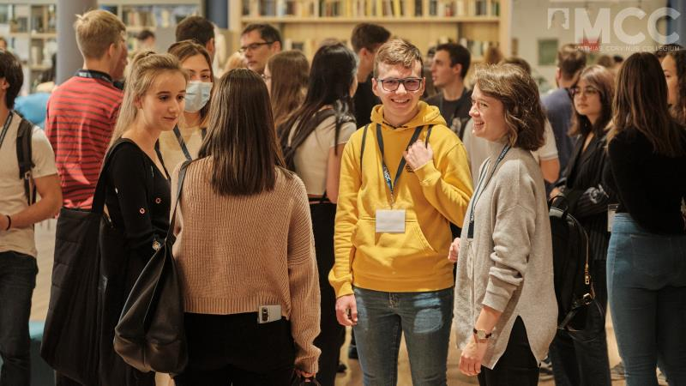
A Középiskolás Program célja
Iskolai kereteken túlmutató ismeretszerzés
Gyakorlati készségek és képességek elsajátítása
Angol és német nyelvi beszédkészség fejlesztése
Pályaválasztás, továbbtanulás segítése
Eredményesebb érettségi
Fókuszált, tematikus „mélyfúrások” a legmotiváltabb, legtehetségesebb tanulók számára
Felkészítés egy hosszabb távú karrierút tervezéséhez
Kortárs tanítás
Belső motiváció kialakítása, erősítése
Gazdagító tehetséggondozás
(Balogh 2020; Gordon Győri 2011; Tóth 2012; Lennex─Fletscher 2014)
kp.mcc.hu
Notes:
Szakmai célok:
Pályaválasztás, továbbtanulás segítése
Iskolában nem oktatott ismeretek elsajátítása
Gyakorlati készségek és képességek fejlesztése tréningek, workshopok keretében
Eredményesebb érettségi (leginkább történelem és magyar)
Felkészítés egy hosszabb távú karrierút tervezéséhez

Slide 4
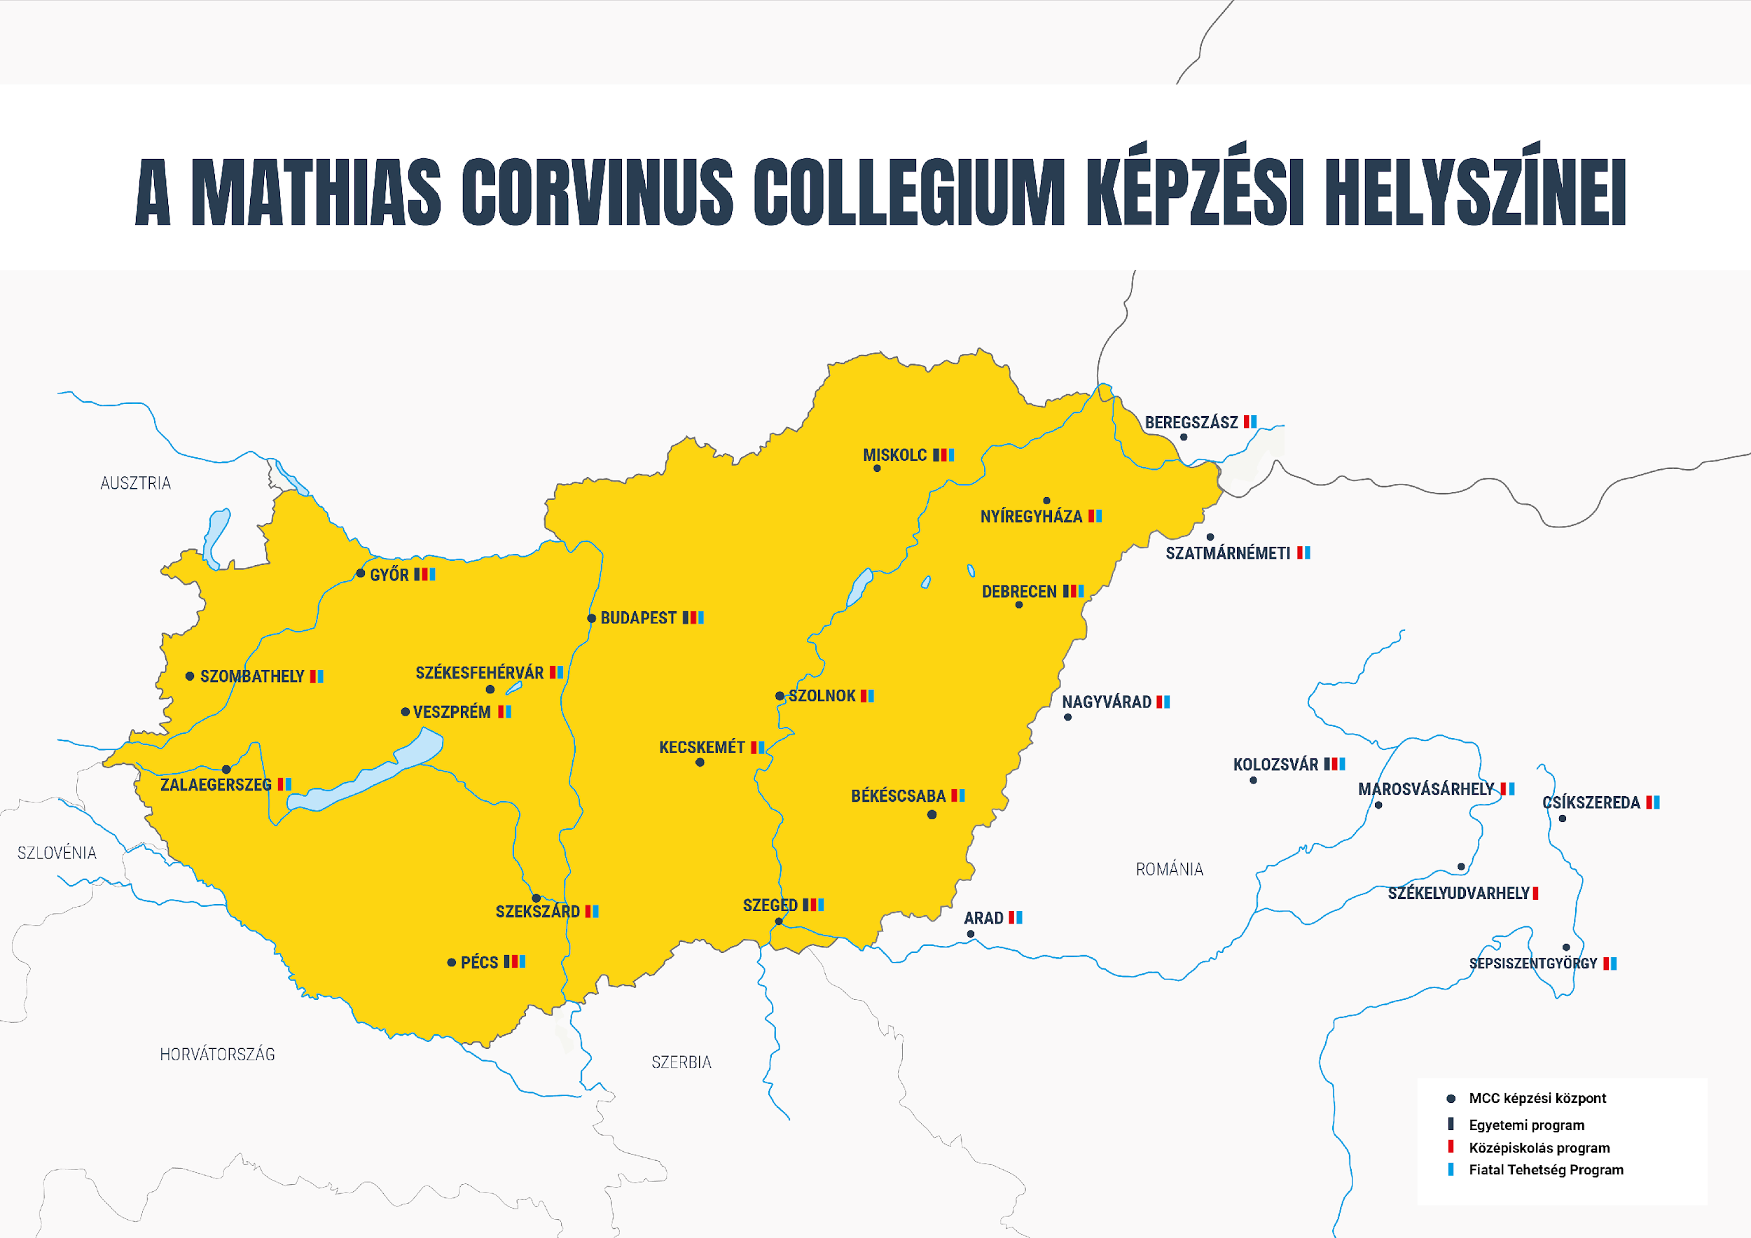
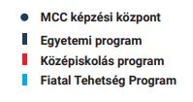
Jelentkezés a programba
MCC KP képviselet | MCC Egyetemi központ
A lakhelyhez legközelebbi képviselet | Választott regionális központ (6 mo-i város)
Klubdélutánok, nyelvi kurzusok, KP+ túrák | KP Szombatok, téli tábor, Egyetemi Program

Slide 5
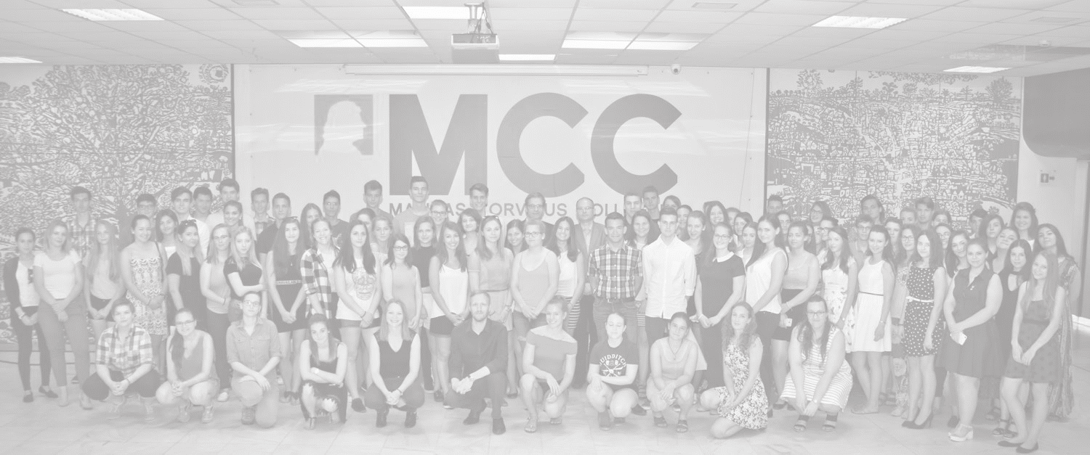
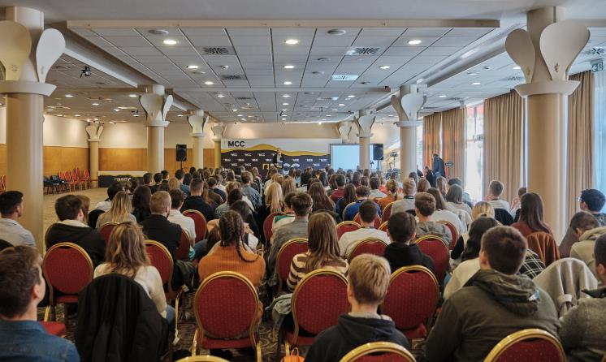
A program felépítése
E-learning kurzusok
KP Szombatok
KP klubdélutánok
Idegennyelvi kurzusok
Tehetségtáborok
KP+ túrák és pályázati lehetőségek
https://mcc.hu/jovokep

Slide 6
I. E-learning kurzusok Mit tanulhatsz nálunk az e-learning kurzusokon?
3500+ diák
300+ középiskola
190+ meghívott előadó
20+ év tapasztalat
5 ország magyar diákjai
10 online kurzus
Közgazdaságtan
Pszichológia
Nemzetközi kapcsolatok
Jog
Íráskészség
Modern kori történelem
Társadalmi tanulmányok
Irodalom másképp
Academic Writing
Történelem/Írás
Az országban egyedülálló, élményalapú, interaktív tananyagok
moodle.mcc.hu
Notes:
Elektronikus tanulási felület (moodle), 10 kurzus közül választhattok – ezen lesznek tananyagok, videók, feladatok - otthonról a szobádból online végzed a kurzusokat. Hétről hétre lesznek új tananyagok, elvégezhetsz feladatokat (ha van kedved), gyűjtögethetsz pontokat, és ha a félév alatt eleget összeszedsz, teljesíted a kurzust – programbizonyítványt is kiállítunk róla.
A Középiskolás Programban max. 6 félévnyi e-learning tananyag van.
Ez maximum annyit jelent, hogy ha akartok 1 félévet végeztek el, ha akartok 2-t, 3-at, 4-et. Bármikor ki lehet szállni, ha úgy érzed, nem neked való, nem tetszik, túl sok idődet lefoglalja – ilyen jellegű kötelezettségeid nincsenek, nem lehet megbukni.

Slide 7
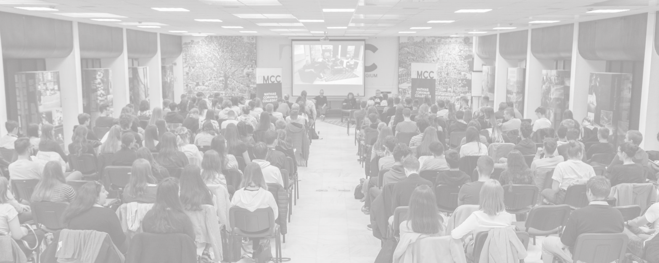
II. A KP Szombatok
Szakmai napok, tréningek
Havonta 2x (1 országos, 1 regionális)
Intenzív képzési nap 10:00—16:00 között
Országos KP szombat, Budapest
Regionális KP szombat Budapesten és 5 másik városban (Pécs, Győr, Miskolc, Debrecen, Szeged)
Neves előadók, szaktekintélyek, trénerek
Kiscsoportos készségfejlesztő tréningek: érvelés- és vitatechnika, prezentáció, kommunikáció
Pizza + gyümölcs ☺
facebook.com/KP.MCC/events
Notes:
Havonta egy szombati alkalom (10:00 – 16:00-ig) a 6 városban (Győr, Szeged, Pécs, Miskolc, Debrecen, Budapest) +1 Országos rendezésű KP szombat Budapesten!
Nem kötelező a részvétel (DE: programbizonyítványhoz az adott félévben legalább 2 alkalmon meg kell jelenni – ha ez önhibán kívül nem jön össze, pótfeladattal lehet kiváltani a részvételt)
Délelőtt általában van egy előadás egy neves szakembertől vagy kerekasztal beszélgetés, délután pedig csapatépítő feladatok, készségfejlesztő, kiscsoportos tréningek, vitaszeminárium stb.

Slide 8
Mire számíthatsz a KP Szombatokon?
facebook.com/KP.MCC/events

Slide 9
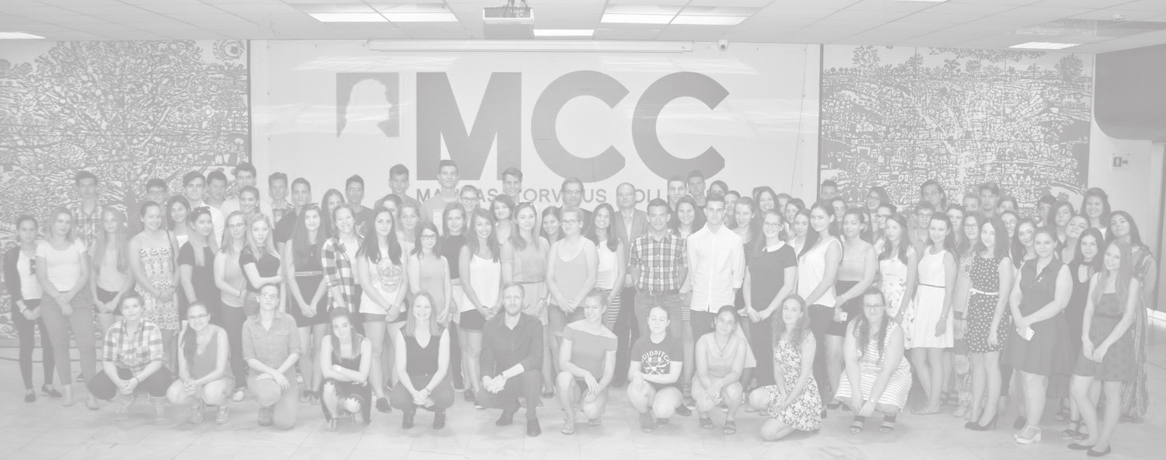
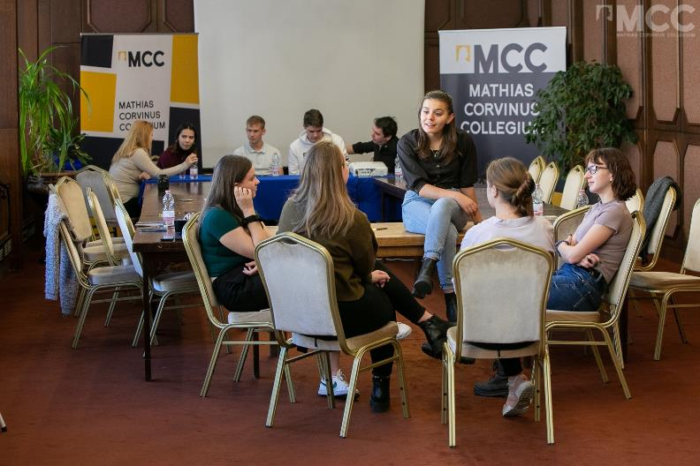
III. A klubdélután
Heti rendszerességű délutáni foglalkozás
Minőségi szakmai, és szabadidős tevékenységek:
Előadások, tréningek
Filmklub
Kulturális programok
Pályaorientációs beszélgetések
Társasjátékozás
Vitaest
Közösségépítő programok
Minden képzési központban
Notes:
A KP-s közösségi térben kapcsolódhatsz be heti szinten a minőségi szabadidős programokba tudományos, kulturális és közösségépítő fókusszal. (Itt érdemes címet is mondani, ha már van, h hol találkozhatnak egymással kötetlenül is a helyi KáPésok.)

Slide 10
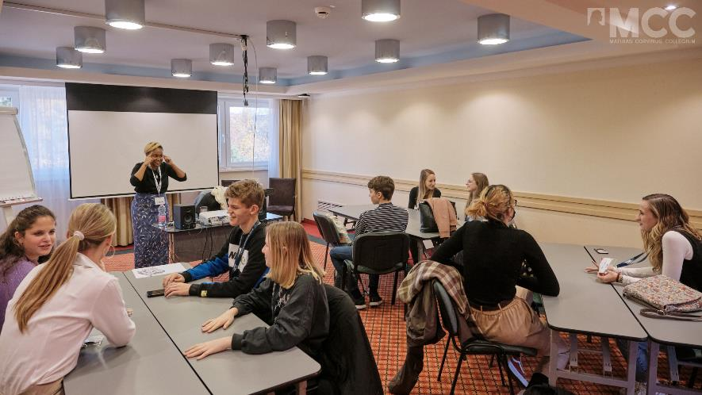
IV. Az idegennyelvi kurzusok
Gyakorlatban használható nyelvtudás megszerzése
Angol és német nyelv minden képzési központunkban
Beszédkészség-fejlesztő cél
Kiscsoportos foglalkozások
Heti rendszeresség (16 hét)
1 x 120 perces időtartam szünetekkel
Kommunikációközpontú oktatás
Notes:
Minden városban, heti rendszerességgel elérhető kurzusok, melyek célja a beszédkészség fejlesztése. Fél évente induló kurzusok ezek, melyekre pályázati úton jelentkezhet minden KáPés.

Slide 11
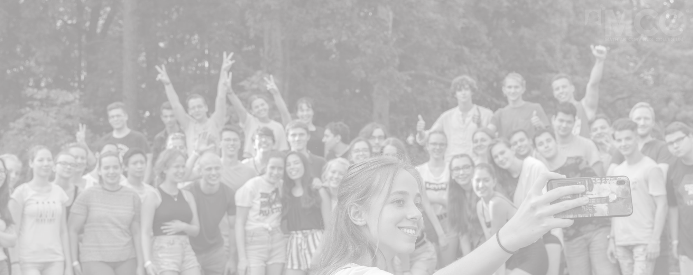
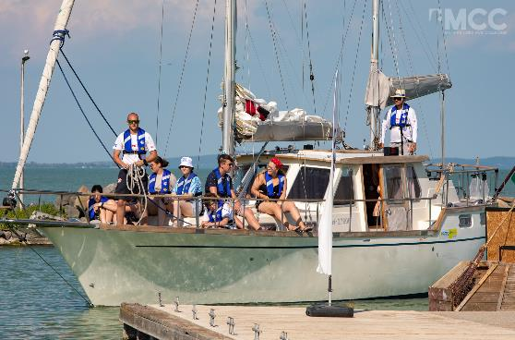
V. A KP-s tehetségtáborok
Szakmai előadások
Készségfejlesztő tréningek
Kirándulás, éjszakai túra
Csapatjátékok, versenyek
Beszélgetések
„Úgy jöttem ide legelőször, hogy senkit sem ismertem, de másnap már úgy távoztam, hogy új barátaim vannak, nemcsak Magyarországról, hanem a határon túlról is.”
„Olyan felejthetetlen élményeket élhettem itt át ebben a közösségben, amelyeket egész életemben fogok a szívemben hordozni. Életem legjobb döntése volt idejönni."
Középiskolás Program Nyári Tábor 2020.
Notes:
Minden évben egy helyi KP téli tábor és egy nagy, országos Nyári tábor van
Csapatépítő programok – az a tapasztalatunk, hogy aki ide eljön, az általában nagyon megkedveli a KP-t
Vitakörök, buli, karaoke, előadások, tréningek és az éjszakai túra (természetesen csak nyáron) 😊
Szakmai témák: a 2020-as, kisebb létszámú (a COVID 19 miatt) nyári táborban pl. Zoltán Áron, a Vígszínház színésze is tartott színjátszó foglalkozást, de volt környezetvédelemmel, diplomáciával foglalkozó tréning is.
A táborokon való részvétel természetesen nem kötelező.
Aki igényli annak útiköltség támogatást tudunk adni
Idén, ha a COVID- 19 is megengedi augusztus elején szeretnénk tábort, de erről időben értesítünk minden felvett KP- diákot.

Slide 12
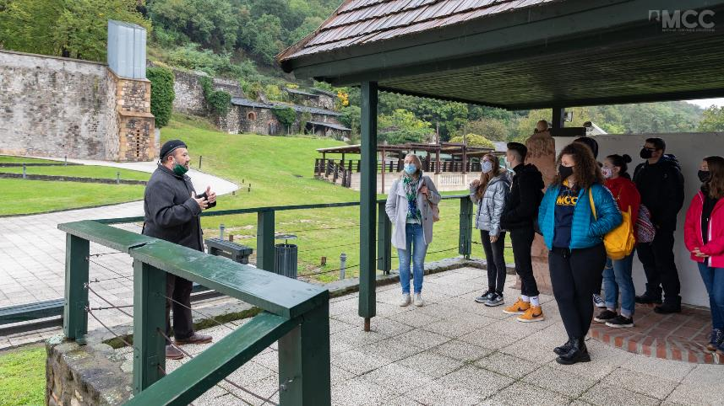
VI. KP+ túrák
3 napos belföldi tanulmányi kirándulás
Tematikus szakmai programok
Hétvégi lebonyolítás (P—V)
Ismerkedési lehetőség (20 fő)
A legaktívabb diákok számára
Minden központban
Notes:
20 fős kirándulások, melyre szintén pályázati úton lehet jelentkezni, szakmai, közösségi, kulturális programok, különleges csapat, szakértők bevonásával (2022 novemberében pl. szombathelyi KP-s diákok töltöttek három felejthetetlen napot Budapesten. A Margit-sziget nevezetességeit bringó-hintó túra során s a diákok kiselőadásain keresztül ismerhették meg többek között a Szent Mihály kápolnát, a Víztornyot, a Művész sétányt, a Japánkertet, valamint a Vadasparkot is érintették.)

Slide 13
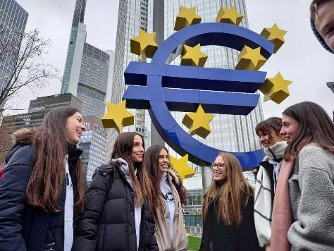
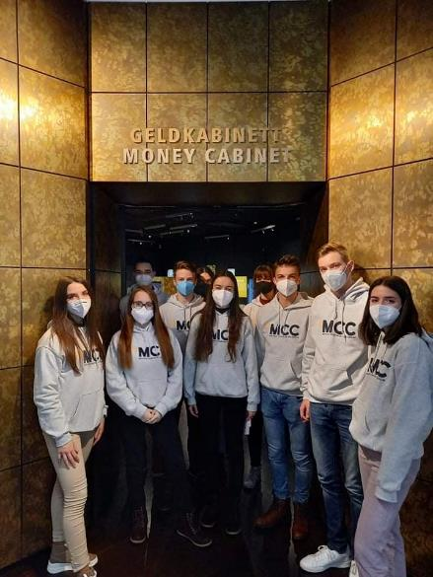
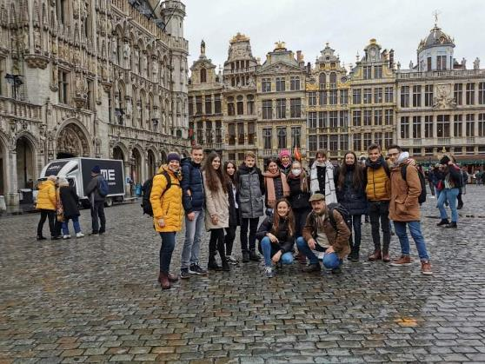
VI. KP nemzetközi kirándulások
Többnapos külföldi tanulmányi utak
Tematikus szakmai kirándulások
Kiscsoportos forma
Kiválasztás pályázat alapján
Pl. Frankfurt, Brüsszel, London, Athén, Balkán körút
Tanulmányutak Görögországban:
Retorika, érveléstechnika, politikai filozófia, kulturális programok.

Slide 14
VI. Egyéb lehetőségek a KP-ban
Tanulmányi versenyek
Országos Középiskolai Problémamegoldó Verseny
Bonus Intra Országos Történelemverseny
MCC Vitázz! verseny
moodle.mcc.hu
Notes:
Bonus Intra – történelemverseny értékes díjakkal
OKPV – Országos Középiskolai Problémamegoldó Verseny – közgazdaságtan/business világából származó esettanulmányi verseny történelmi témákba ágyazva. – pl. egyik döntő: a versenyzőknek Ferenc József számára kellett tanácsot adniuk a birodalomban az 1860-as évek közepén mutatkozó válsághelyzet megoldására. Valós kikutatott, illetve megadott pénzügyi, diplomáciai, katonai stb. adatok alapján kell érvelniük.
MCC Vitázz! – országos vitaverseny, előzőleg beküldött érvelő esszék alapján a döntőbe jutott 3 fős csapatok elismert zsűri előtt mérhetik össze érvelő és vitakészségeiket.

Slide 15
Pályakereső Program
Pályaválasztási döntés előkészítése, képességek és készségek tudatosítása.
A beszélgetés nem pályaválasztási tanácsadás, hanem sokkal inkább a képességek és igények feltérképezése, és ezeknek a lehetséges pályákkal való tudatos összekapcsolása.
A diák reális célkitűzés megfogalmazásával, a különböző szakmákkal kapcsolatos teljesebb ismerettel, szakmákra való fókuszálással és a szükséges eszközök (képességek és készségek) tudatosításával távozik.

Slide 16
MCC Ösztöndíjprogram Középiskolásoknak
A Kárpát-medence legjobb középiskolás diákjainak támogatása egy önálló projektmunka elkészítésében.
A szakmai ismeretek bővítése és elmélyítése, valamint a pályázók egyéb készségeinek és kompetenciáinak fejlesztése, ezzel is segítve őket kutatási témájuk vagy kreatív és innovatív ötleteik megvalósításában.
A problémamegoldó gondolkodás fejlesztése.
A pályázó diákok felkészítése az egyetemi éveikre, a későbbi tudományos életben való részvételre, az élethosszig tartó tanulásra.

Slide 17
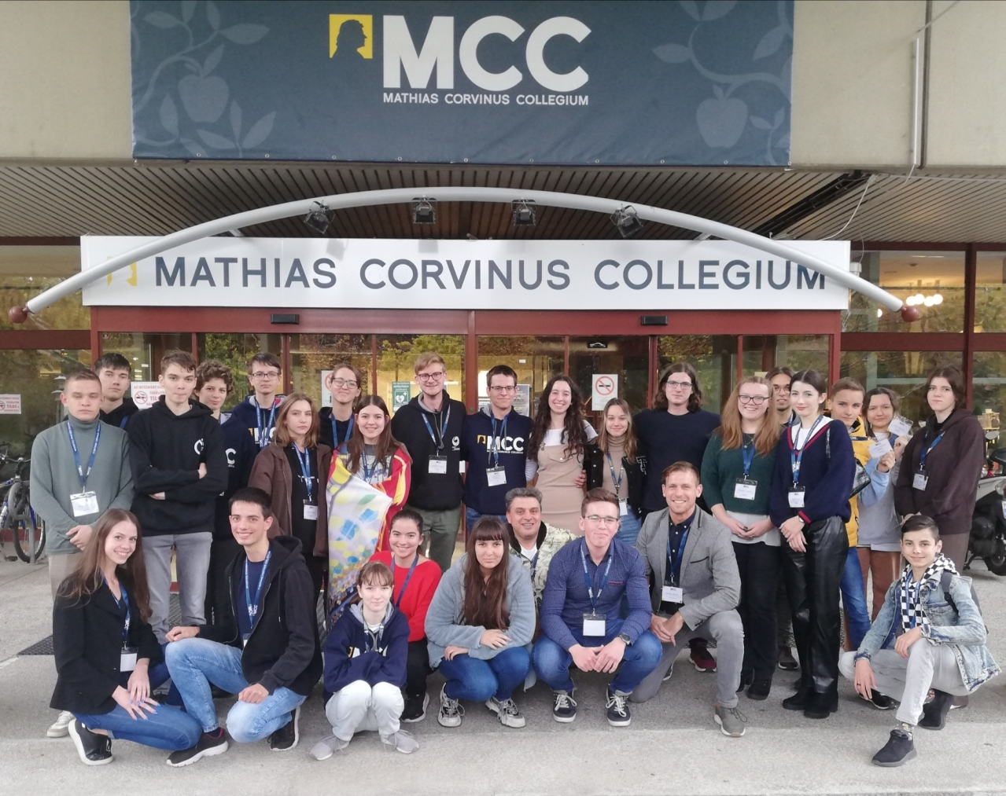
KPrémium
Másfél napos intenzív szakmai program.
Egy-egy konkrét témában való „mélyfúrás”, hogy a lehető legtöbb és leghasznosabb információk jussanak el a KP-s diákokhoz.
Neves szakemberek bevonása.
Külső helyszíni látogatások.
Témák: Háború a hadtudósítók szemszögéből; Csömörből vödörbe, avagy klímaválságból energiaválságba; Álhírek nyomában; Növények és állatok szerepe az emberi kultúrában.

Slide 18
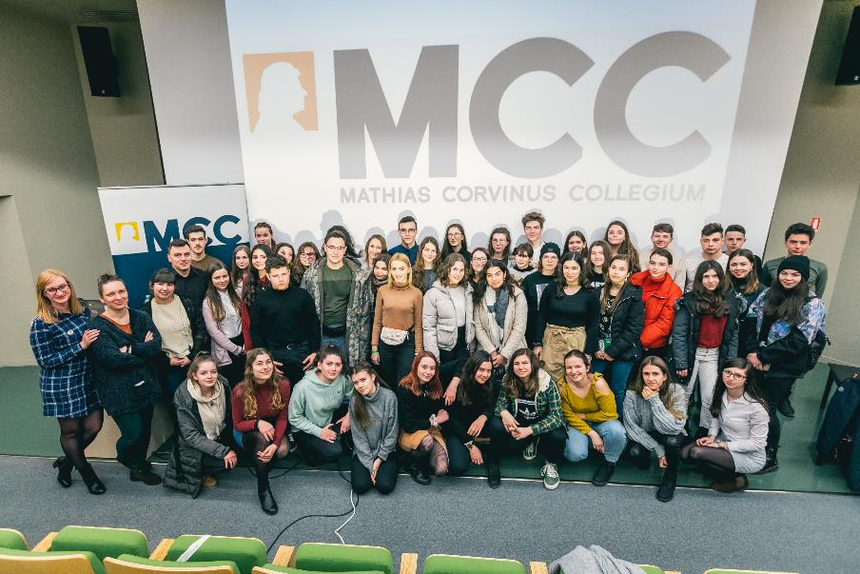
Határon túli KP képviseletek
Erdély, Kárpátalja
Több mint 700 diák
Kárpát-medence-szerte ismerkedhetsz meg magyar diákokkal
Határokon átívelő közös programok
Személyes képzési alkalmak
A jövőben Felvidéken és Vajdaságban is
mcc-kolozsvar.ro

Slide 19
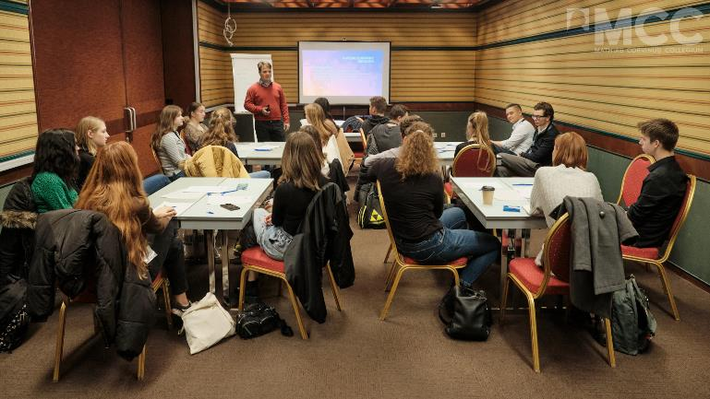
Mennyibe kerül a program?
A programban való részvétel költségmentes, a képzések díját az MCC finanszírozza.
Ezen felül a Mathias Corvinus Collegium Alapítvány szociális alapon utazási támogatást biztosít a személyes képzésekre való eljutás céljából.
Fontos: ne mulaszd el a vállalásaidat! Ha jelentkezel egy programra, számítunk rád! ☺
„Mind a kurzusok, mind a programok, mind pedig a közösség hatalmas lehetőség a fejlődésre számos téren, az előadói készségektől kezdve egészen a csapatmunkáig.”
kp.mcc.hu
Notes:
A képzés ingyenes a diákok számára, melynek költségeit (előadók, kollégák, programok szervezése, megvalósítása) a Mathias Corvinus Collegium Alapítványa finanszíroz.
A szociálisan hátrányos helyzetben lévő, programjainkra nagy távolságból utazó diákoknak az MCC Alapítvány utazási támogatást biztosít.

Slide 20
Mit kell teljesíteni a KP-ban?
A felvételid félévében:
1 db e-learning kurzus elvégzése – Te választasz!
2 db KP szombaton való részvétel – Érdeklődésed szerint
2 db klubdélutánon való részvétel – Szintén időbeosztásod és érdeklődésed szerint
Pótfeladat-vállalási lehetőség, ha nem tudsz eljönni
Félév közben is be lehet csatlakozni
Kötelező az első félév teljesítése a továbbjutás érdekében
Ha nem sikerül a teljesítés, a következő félévben újra próbálhatod
Sikeres félévet követően bővülnek a lehetőségeid további exkluzív programokkal
moodle.mcc.hu/jelentkezes

Slide 21
Mit kell tenned, ha csatlakozni szeretnél?
A jelentkezés feltételei
Online pályázati adatlap kitöltése
Egy szabadon választott olvasmány, film, sorozat, színházi darab vagy előadás rövid összefoglalása
1–1,5 gépelt oldal (TNR betűtípus, 1,5 sorköz, 12-es betűméret, sorkizárt igazítás)
Személyes vélemény, kritika
Felvételt követően személyes beiratkozás a választott legközelebbi képzési központban
Filmbemutató- vagy olvasónapló-szerű leírás helyett arra vagyunk kíváncsiak, mit gondol a jelentkező a kiválasztott műről, miért tetszik vagy éppen nem tetszik számára. Illetve írhat akár pozitív, akár negatív kritikát is.
Kurzusainkhoz, szombati képzési napjainkhoz félév közben is lehetőség van csatlakozni a kiemelt felvételi időszakunkon kívül!
moodle.mcc.hu/jelentkezes
Notes:
A honlapunkról elérhető jelentkezési űrlap kitöltésével és elküldésével: kp.mcc.hu
Ne felejtsd el csatolni az általad választott olvasmányról, filmről, sorozatról vagy színházi darabról készült kritikai esszédet! Nem olvasónaplót, hanem egy beszámolót várunk, melyben összefoglalod, hogy neked miért tetszett, mi a véleményed róla, röviden bemutatod a cselekményt, szereplőket, de a hangsúly azon legyen, hogy mi a te véleményed, kritikád, javaslatod – mi ezekre vagyunk kíváncsiak!
FONTOS a tartalmi és formai követelmények betartása, amit a honlapon találsz meg!

Slide 22
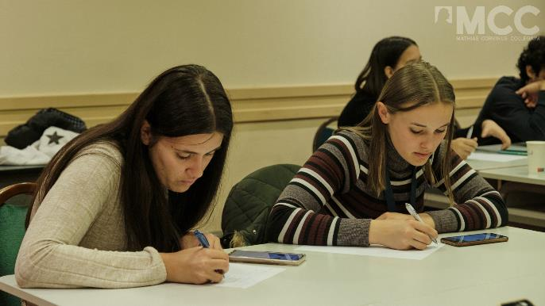
Mit nyersz azzal, ha csatlakozol?
Önismeret, önreflexió fejlődése
Gyakorlatban használható nyelvtudás megszerzése
Tudatosabb pályaválasztás
Összetartó közösség, rengeteg új barát
Magabiztos szereplés az érettségin
MCC Egyetemi Program
„Megtanultam összegezni a gondolataimat, életem első esszéit, tanulmányait írtam meg. Rengeteget fejlődtem, és a pozitív visszajelzéseknek köszönhetően magabiztos vagyok a tudásomban.”
mcc.hu/juniorkepzes
Notes:
Magabiztos érettségi, használható gyakorlati tudás
Segíthet felkészülni az emelt szintű érettségikre (kiemelten a törire), nyelvvizsgákra, hosszú távú készségfejlesztés pl. a lényeg kiszűrése nagy szövegből, profi érveléstechnika, kommunikációs ismeretek, prezentáció gyakorlása, idő beosztása vizsgaszituációban stb.
Önismeret, önreflexió fejlesztése – a tréningeken személyesen, a kurzusok végzésével folyamatos visszajelzést kapsz a heti munkáidra.
Tudatosabb pályaválasztás – többféle tudományterületen kapsz mélyebb betekintést így jobban körvonalazódhat, hogy mi érdekel jobban, mivel foglalkoznál szívesen a felsőoktatás során, majd pedig a munkavállaláskor.
Összetartó helyi és országos közösség, rengeteg új barát – különösen a táborok, kirándulások során hatalmas élményekkel, új barátságokkal gazdagodhatsz.
MCC Egyetemi Program - Juniorképzés
KP-s diákként jobban megismerheted az Egyetemi Program résztvevőit is, sikeresebb felkészülés a Juniorképzésre, nagyobb esély a felvételre.

Slide 23
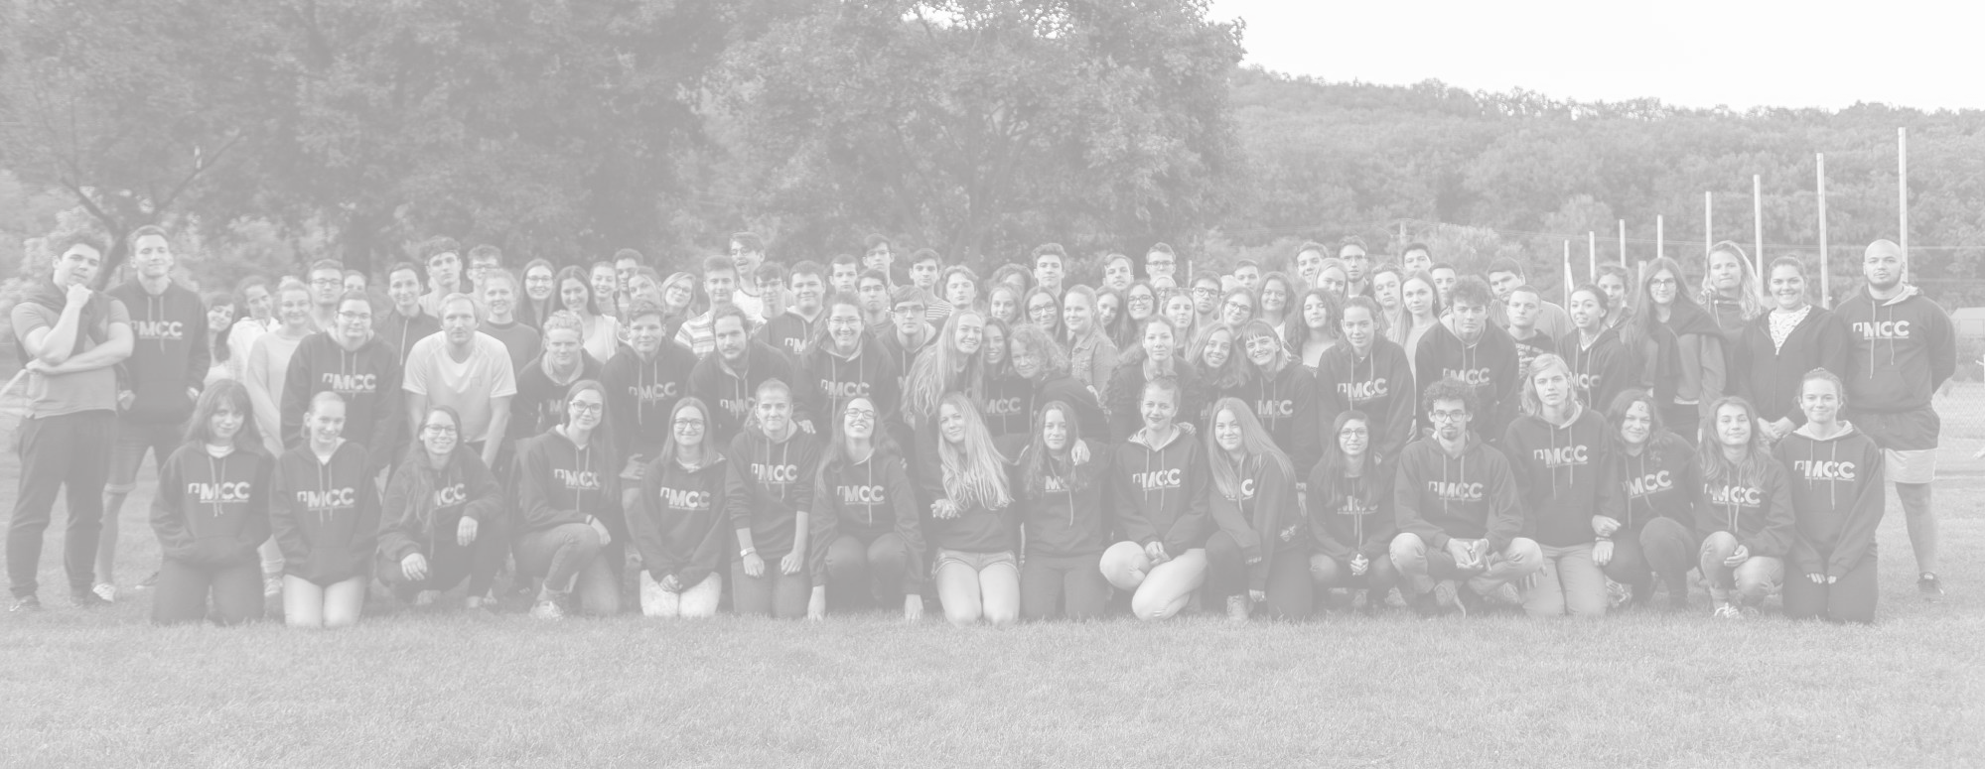
Hol találsz meg minket?
Elérhetőségek
kp.mcc.hu
mcc.hu
@mathiascorvinuscollegium_mcc
@KP.MCC
1113 Budapest, Tas vezér u. 3—7.
A Középiskolás Program igazgatója:
Wittmann Zsolt
+36 30 247 94 75
kp@mcc.hu
Tehetséggondozás felsőfokon
Notes:
Facebook oldalunkon még több aktualitás, infó megtalálható, kattints és lájkold: @KP.MCC
Az elérhetőségemet ott látjátok a dián, nyugodtan írjátok fel, kérdezzetek a programról
Illetve most személyesen is tudtok hozzám kérdéseket intézni
Ha nincs kérdés, akkor lehet sztorizni a Coliról, KP-ról, vagy kérdezgetés – mik a terveik, mi volt érdekes számukra, miről beszéljek még? Pályázatok, versenyek, táborok, szombatok, KP, junior stb. vagy ami biztos infó van.

Slide 24
Várjuk jelentkezésed!
moodle.mcc.hu/jelentkezes

